Slide 1
ИЗО
JC

Slide 2
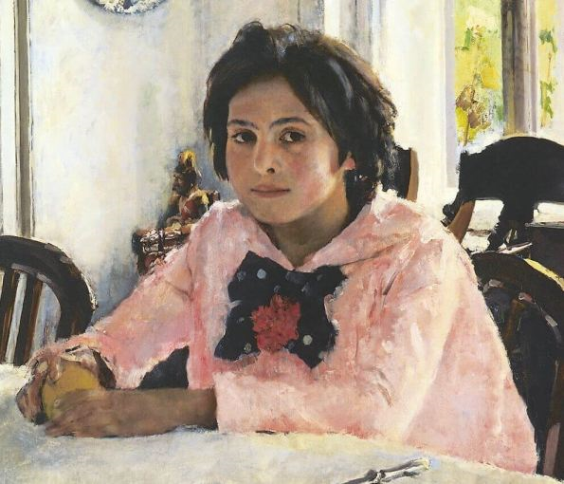
«ДЕВОЧКА С ПЕРСИКАМИ» В. СЕРОВ

Slide 3
Старшая дочь известного русского мецената Саввы Мамонтова не раз вдохновляла художников, которые гостили в их усадьбе Абрамцево. Именно с неё была слеплена Михаилом Врубелем “Голова Египтянки”, а Виктор Васнецов изобразил красавицу в своей работе “Портрет девушки с кленовой ветвью”. Но самый известный портрет Веры был создан Валентином Серовым. Натурщица еле-еле справилась с работой – для непоседливой 12-летней Веры сидеть на месте было настоящей пыткой. Картина настолько прославила своего автора, что автору посыпалось множество заказов.

Slide 4
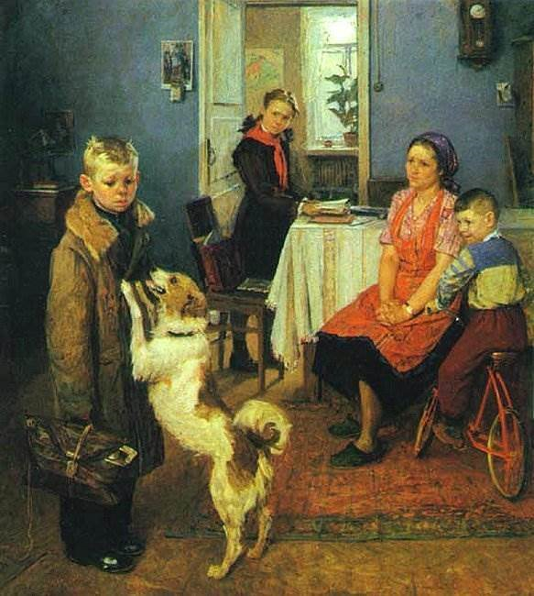
«Опять двойка.»
Фёдор Решетников

Slide 5
«Опять двойка» — вторая часть художественной трилогии Решетникова, первая часть которой — «Прибыл на каникулы» (1948), а третья — «Переэкзаменовка» (1954[3]), которая не приобрела такой известности, как первые две (работа находилась в частном владении, в конечном итоге была вывезена в США, где хранилась у торговца предметами искусства во Флориде; позже её выкупил на аукционе и возвратил в РФ российский арт-фонд Филатовых). Примечательно, что в левом углу картины «Опять двойка» видна репродукция более раннего полотна «Прибыл на каникулы», а в левом углу «Переэкзаменовки» — репродукция картины «Опять двойка».

Slide 6
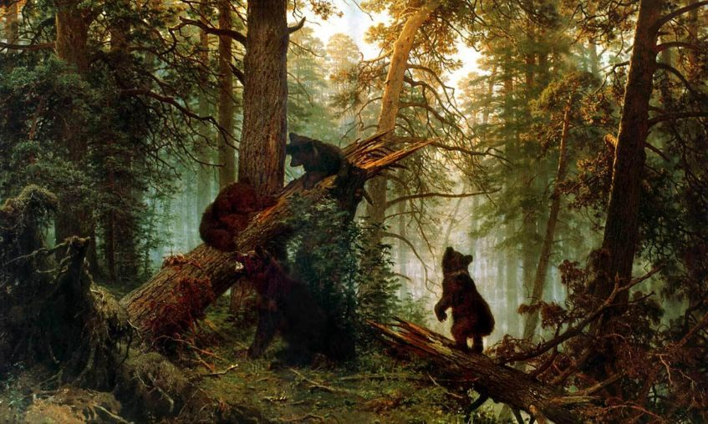
«Утро в сосновом лесу»
Иван Шишкин

Slide 7
Ещё в самом начале обучения в Императорской академии художеств Ивана Шишкина спросили, какое направление живописи ему наиболее интересно. Его ответ “Желаю быть пейзажистом” вызвал ожидаемую реакцию у сокурсников и учителей: они смеялись и подшучивали. И действительно, что ещё должен рисовать человек с такой фамилией? Великий живописец заслуженно получил прозвище “Царь леса”, ведь деревья и рощи он не изображает только на двух полотнах: “Рожь” и “На севере диком”. Картина, известная каждому – “Утро в сосновом лесу”, знакома с детства каждому сладкоежке благодаря тому, что украшает обёртку конфет “Мишка косолапый”. Интересный факт: все медведи на картине написаны не Иваном Шишкиным, а Константином Савицким. Современные художники критикуют картину за недостаток реализма: ведь тройни у медведиц встречаются редко, а сосновый лес явно “подправлен” автором топором.

Slide 8
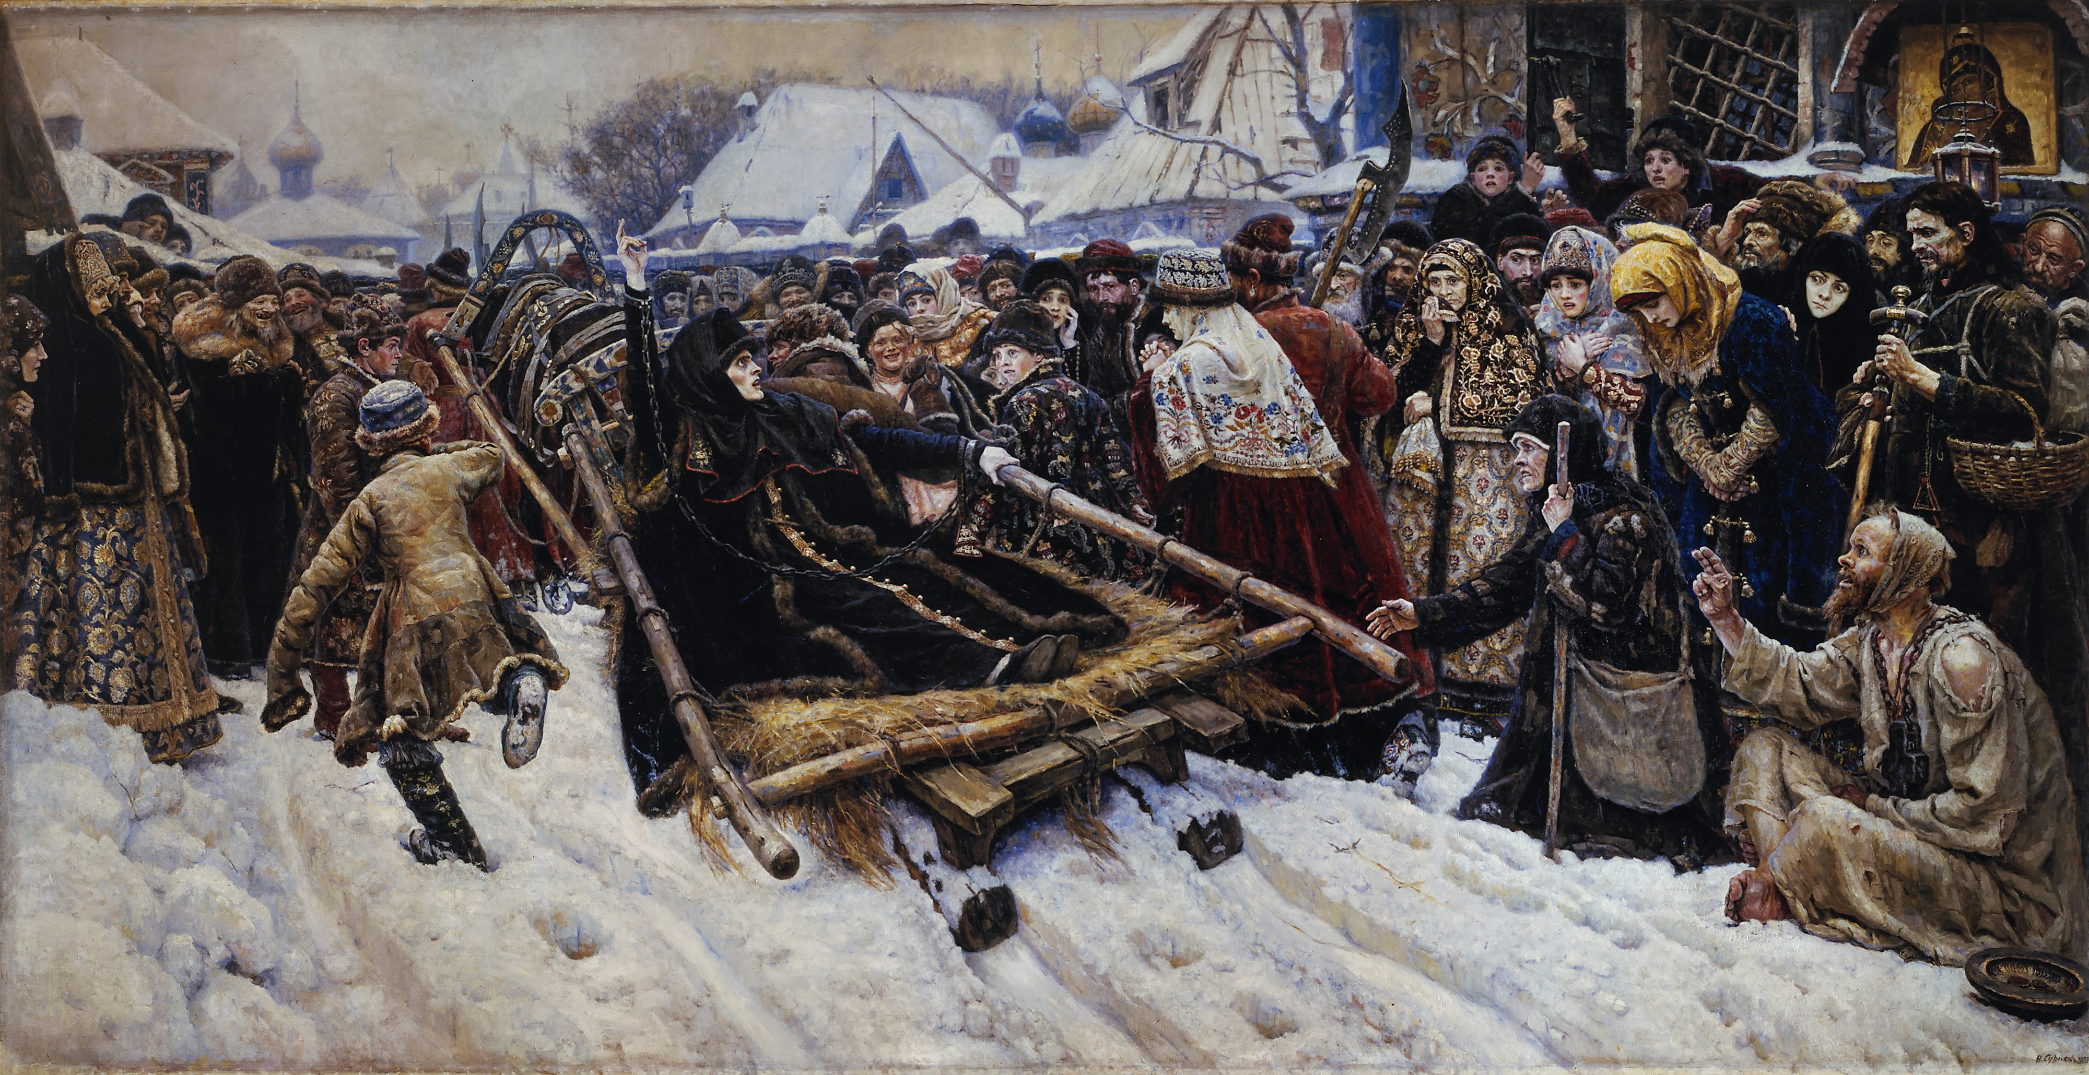
«Боярыня Морозова»
Василий Суриков

Slide 9
Картина поражает своими крупными размерами, на ней художник изобразил реальное событие, которое произошло после церковного раскола в 17 веке. На известном полотне Федосья Прокоповна Морозова, которая решается отдать свою жизнь за веру, ведь по приказу царя всех подвижников старой веры отправляли в заточение. По распоряжению Алексея Михайловича её выслали вместе с сестрой в Боровск, а их 14 слуг были сожжены в срубе.

Slide 10
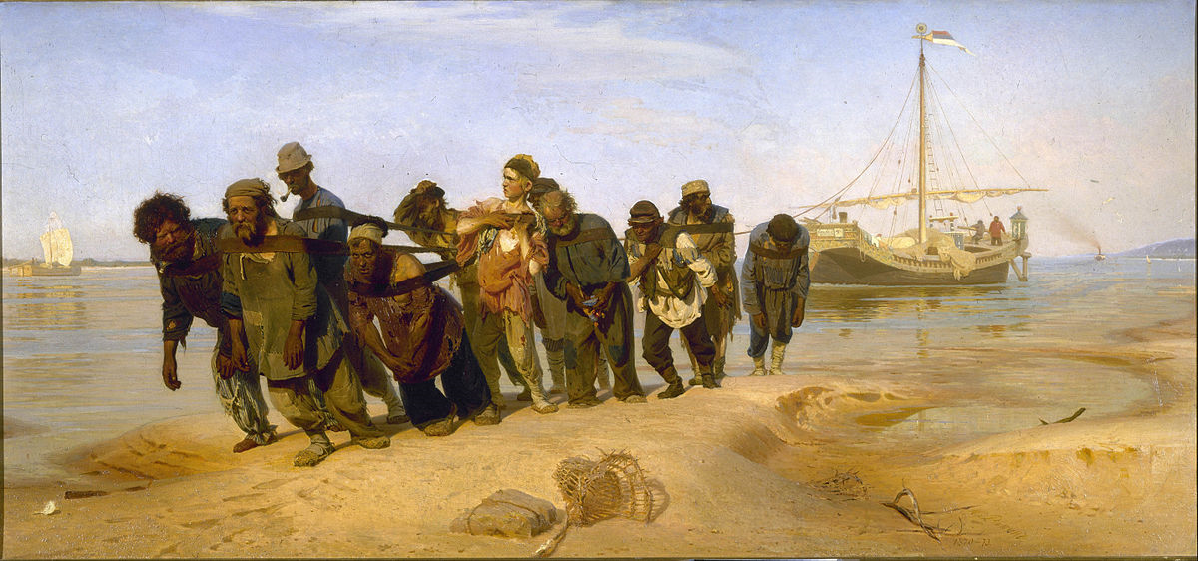
Илья Репин
«Бурлаки на Волге.»

Slide 11
«Нельзя не полюбить их, этих беззащитных, нельзя уйти, не полюбив их. Нельзя не подумать, что должен, действительно, должен народу». Достоевский написал это о картине Репина «Бурлаки на Волге». Илья Ефимович вырос в украинской глубинке и никогда не видел больших судоходных рек. Но писать картину он поехал в Ширяев буерак под Самарой с уже сложившимся сюжетом. Своих «бурлаков» он углядел на Неве, когда учился в Академии художеств – изможденные люди так контрастировали с живописной природой и радостными дачниками, что студент немедленно схватился за краски. Потом друзья выхлопотали ему 200 рублей для поездки на Волгу, там летом 1870 года Репин нашел своих героев и написал с них этюды. На Всемирной выставке 1873 года в Вене картина завоевала бронзовую медаль и была куплена за 3000 рублей великим князем Владимиром Александровичем. Он повесил ее в бильярдной Владимирского дворца, вероятно, напоминанием о бессмысленной в век пара жестокости.

Slide 12
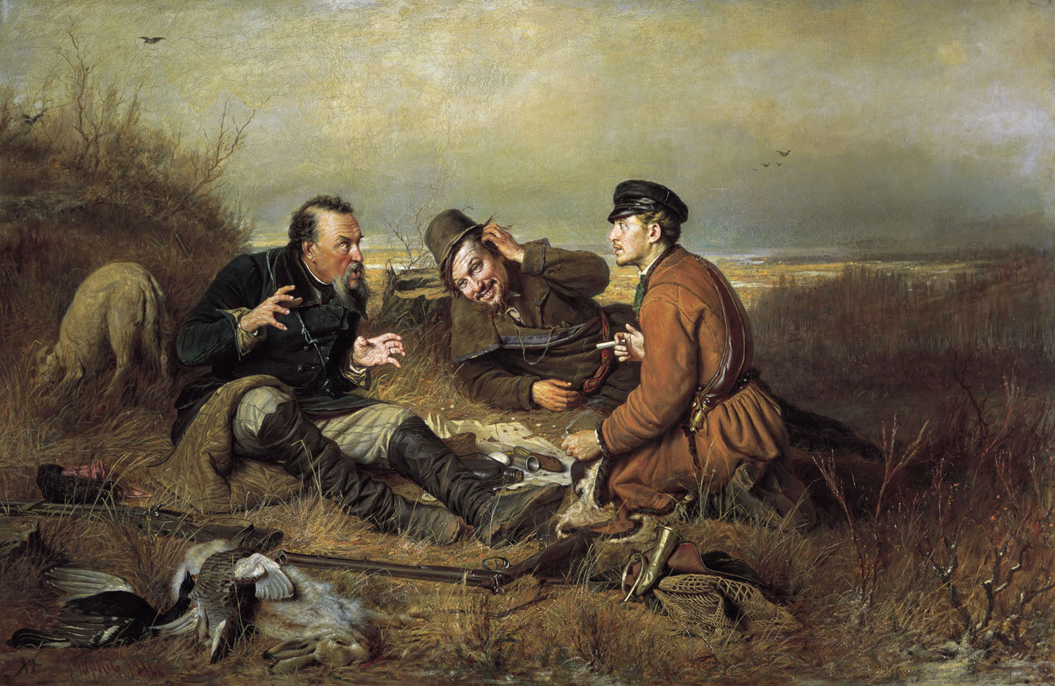
«Охотники на привале» Василий Перов

Slide 13
Достоевский восхищался: «Один горячо и зазнамо врет. Другой слушает и изо всех сил верит. А третий ничему не верит и тут же смеется. Что за прелесть!» Ну вы, конечно, поняли, что за прелесть – это картина Василия Григорьевича Перова «Охотники на привале». Картина, написанная в 1871 году, куда оптимистичней трагических картин раннего периода, вроде «Тройки» или «Проводов покойника». Но и она не однозначно мажорна: охотники веселятся на фоне мрачного осеннего пейзажа. Нет единодушия и среди современников: восторги Достоевского не разделял Салтыков-Щедрин, который увидел в лицах наигранность. Понятно, не актеры позировали: в виде охотников Перов изобразил своих московских знакомых: врачей Кувшинникова, Нагорнова и Бессонова.

Slide 14
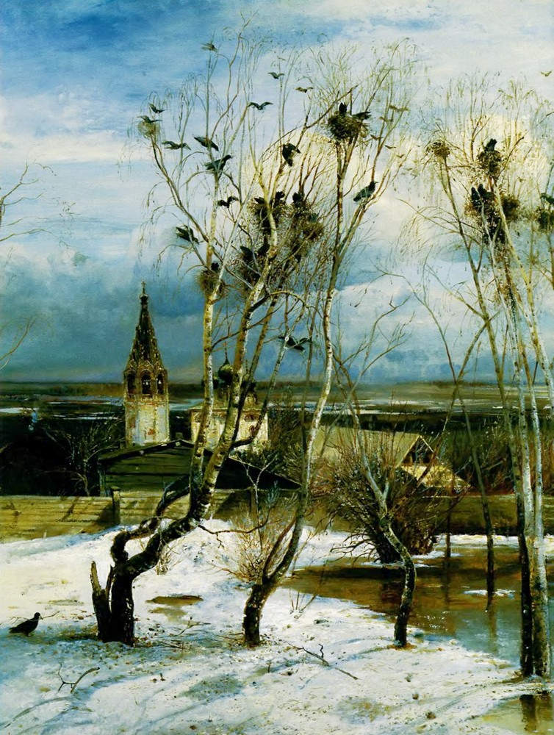
«Грачи прилетели» Алексей Саврасов

Slide 15
Искусствоведы отмечают, что среди важнейших работ Алексея Кондратьевича «Вид в Ораниенбауме» и «Лосиный остров в Сокольниках», «Жатва», «Вечер» и «Радуга». Напрасный труд: широкой публике известна ровно одна картина Саврасова. Это «Грачи прилетели». Она имела огромный успех на первой выставке Товарищества передвижников в 1871 году, а идеолог и основатель «Товарищества передвижных выставок» Крамской, сравнивая полотно Саврасова с другими выставленными пейзажами, писал: «…всё это деревья, вода и даже воздух, а душа есть только в "Грачах"». Этюды к этому одушевленному пейзажу Алексей Саврасов писал в селе Молвитино, теперь Сусанино, Костромской губернии. Воскресенская церковь на заднем плане существует и нынче, в ней как
раз и расположен музей Ивана Сусанина, который родом из окрестностей Молвитина и подвиг свой совершил здесь же, неподалеку.

Slide 16
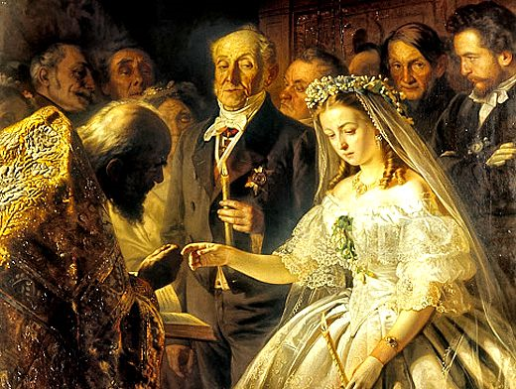
«Неравный брак» Василий Пукирев

Slide 17
Крестьянин по происхождению Василий Пукирев по счастливой случайности попал в Московское училище живописи, ваяния и зодчества и показал себя талантливым студентом. Но ничего равного по силе полотну «Неравный брак» так и не написал. Очевидно, потому что картина была глубоко личной, и тому есть свидетели. В книге «Москва и москвичи» Владимира Гиляровского читаем о русском живописце С.И. Грибкове: «Товарищ и друг В. В. Пукирева с юных дней, он знал историю картины «Неравный брак» и всю трагедию жизни автора: этот старый важный чиновник — живое лицо. Невеста рядом с ним – портрет невесты В. В. Пукирева, а стоящий со скрещенными руками – это сам В. В. Пукирев, как живой». Картина сильно подействовала на современников: «Говорят, что «Неравный брак» Пукирева испортил много крови не одному старому генералу, а Н. И. Костомаров, увидав картину, взял назад свое намерение жениться на молодой особе», – вспоминал Илья Репин.

Slide 18
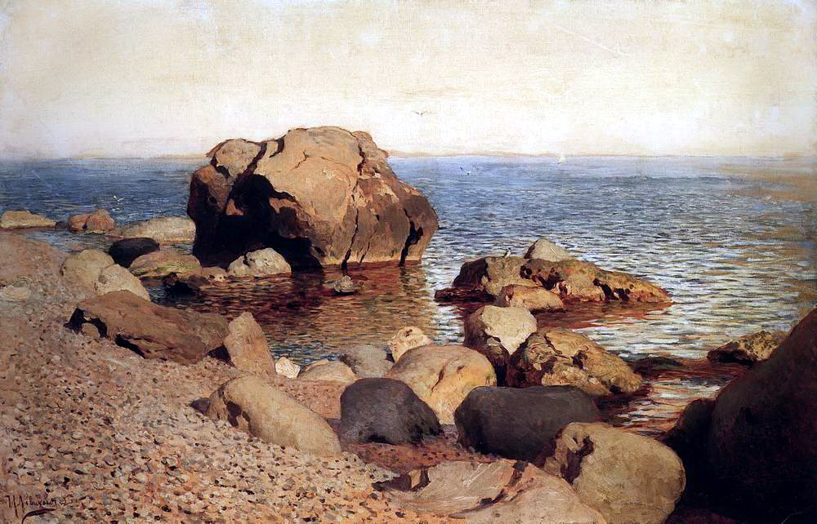
«У берега моря» Левитан
Левитан был влюблен в русскую провинцию и стал мастером «пейзажа настроения» – за это ему, в конце концов, дали звание академика.

Slide 19
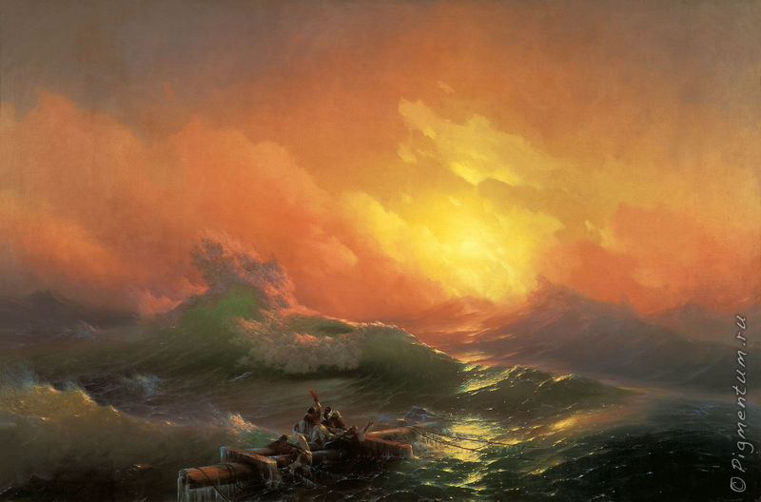
«Девятый вал» Айвазовский
Никто не рисует море так, как он! Маринист Айвазовский был и одним из самых плодовитых художников: за свою творческую карьеру он создал более 6,000 работ с изображением моря.

Slide 20
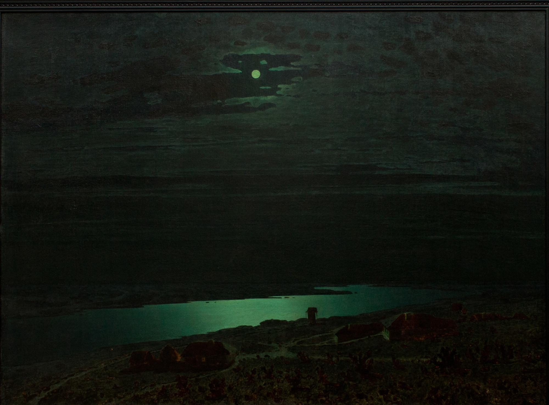
Архип Куинджи «Лунная ночь на Днепре»
Его обвиняли в жульничестве, вроде скрытой подсветки своих полотен. Доброжелатели напротив – называли «русским Моне», за виртуозную работу с красками. Его Лунная ночь с отражением света в реке Днепр стала сенсацией. Тем более, что это был первый случай в истории русского искусства, когда на выставке присутствовала всего одна работа.

Slide 21
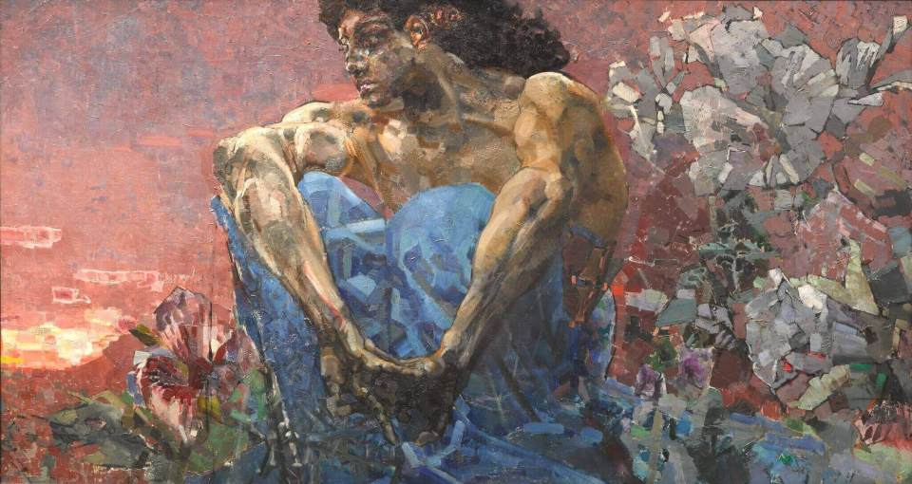
«Демон» Врубель
Образ падшего ангела, страдающего от своей демонической сущности, был навеян одноименной поэмой Михаила Лермонтова – для нее Врубель сделал порядка 30 зарисовок.

Slide 22
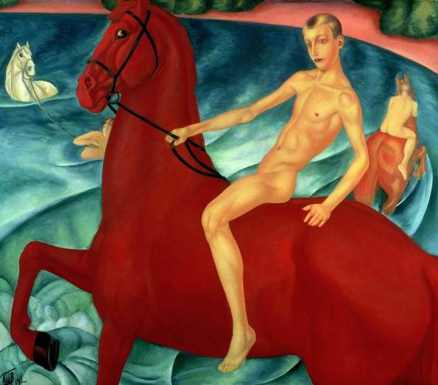
«Купание красного коня» Петров-Водкин
Он был сыном сапожника, который хотел рисовать иконы. И хотя с иконописью не сложилось, зато мировую известность художнику принес его мессия в виде юноши на красном коне. Созданная за несколько лет до русской революции, эта картина считается пророческой и имеет много интерпретаций. По одной из версий, конь - это Россия, которую в 20 веке ожидала «красная »судьба.

Slide 23
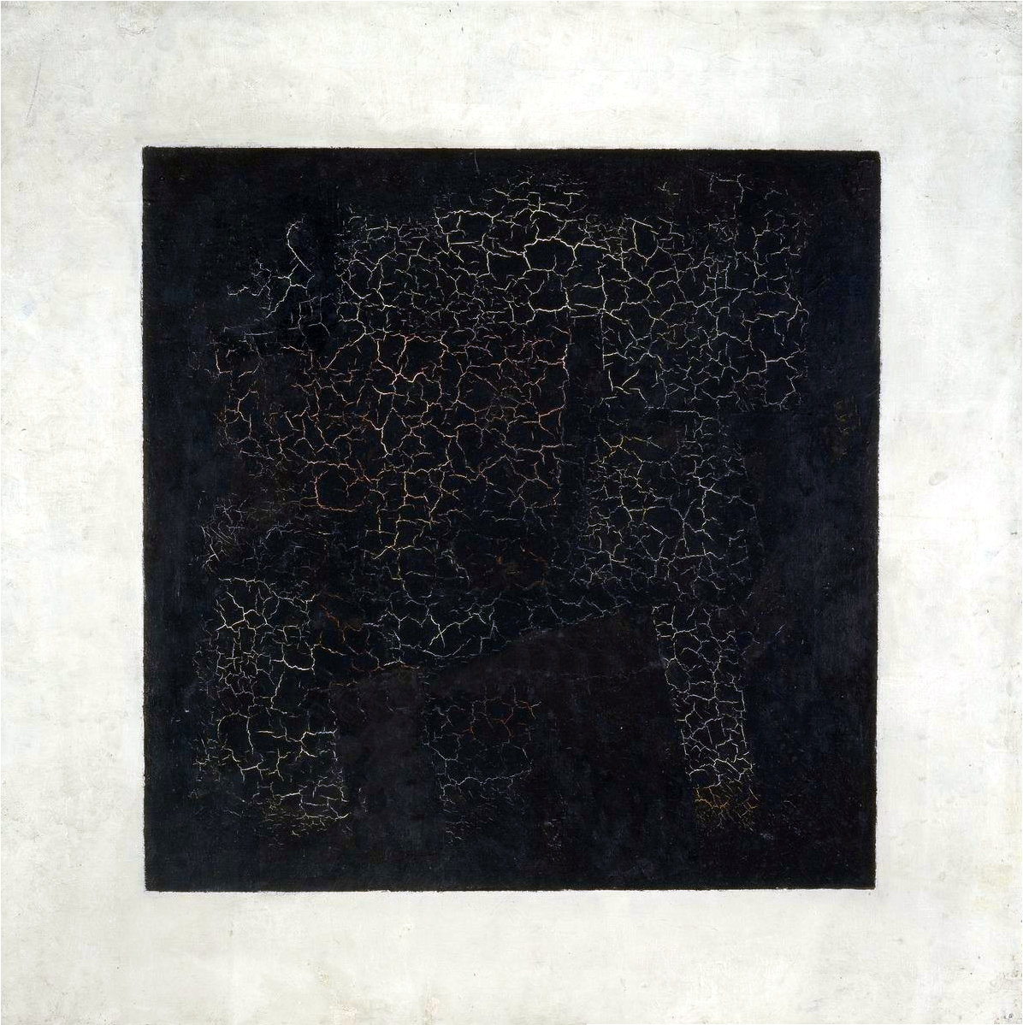
«Черный квадрат» Малевич
Малевич – главный символ русского авангарда, а его «Черный квадрат» – живописный манифест супрематизма. После супрематизма искусства нет – верил Малевич, и поэтому предлагал сжечь все картины и выставить их прах в музеях. Трагично, но именно так отчасти и вышло в первые месяцы революции 1917 года.

Slide 24
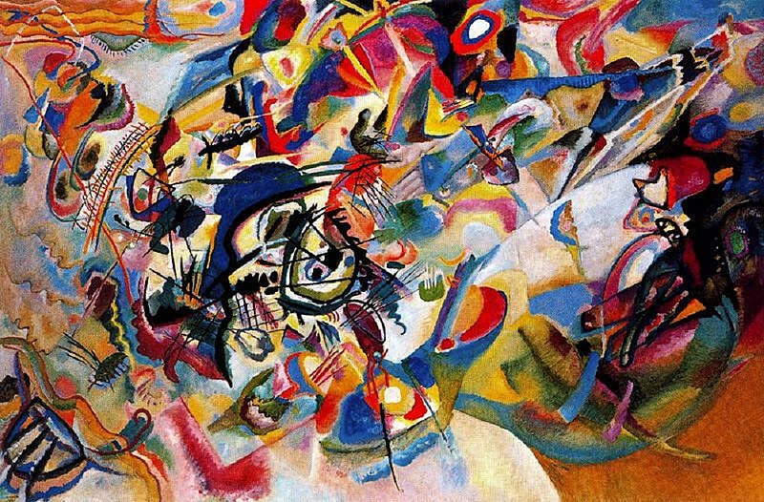
«Композиция №7» Кандинский
Кандинский был в числе пионеров русского авангарда. Вместе с соратниками – Малевичем, Шагалом, Гончаровой, Ларионовым и другими, – он безоглядно рвал с традициями реалистической живописи.

Slide 25
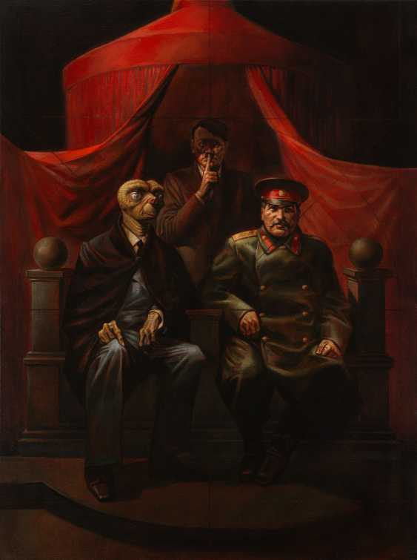
«Ялтинская конференция» Виталий Комар & Александр Меламид
Главные «тролли» официального искусства СССР создали свой неповторимый жанр соц-арта, советского аналога поп-арта.

